Slide 1
Модульный электромобиль – автомобиль будущего!
Автор проекта: магистрант В.А. Стальмаков

Slide 2
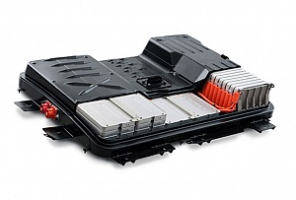
Тяговая батарея электромобиля
МОЩНОСТЬ ЭЛЕКТРОДВИГАТЕЛЕЙ
СКОРОСТЬ РАЗРЯДА БАТАРЕИ
МАКСИМАЛЬНАЯ СКОРОСТЬ
МАКСИМАЛЬНАЯ ЕМКОСТЬ
ДАЛЬНОСТЬ ПОЕЗДКИ
ВРЕМЯ ЗАРЯДА БАТАРЕИ

Slide 3
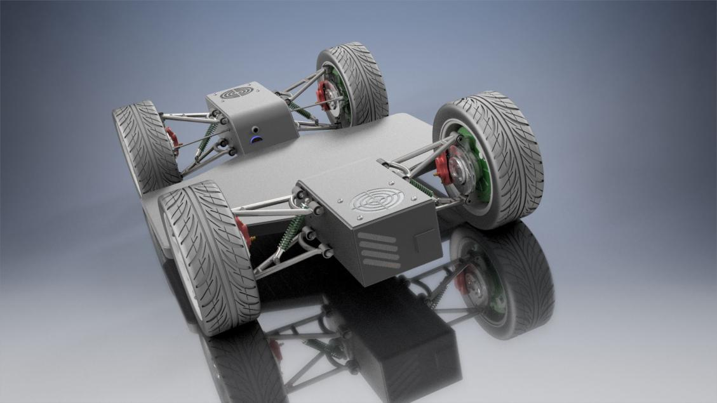
Модульный электромобиль
Мощность: 4х80 кВт
Торможение: Электрическое + механическое колодочное
Максимальная скорость: 70 км/ч
Масса модуля: 1200 кг
Дальность поездки: 100 км/ч
Грузоподъемность: 3100 кг

Slide 4
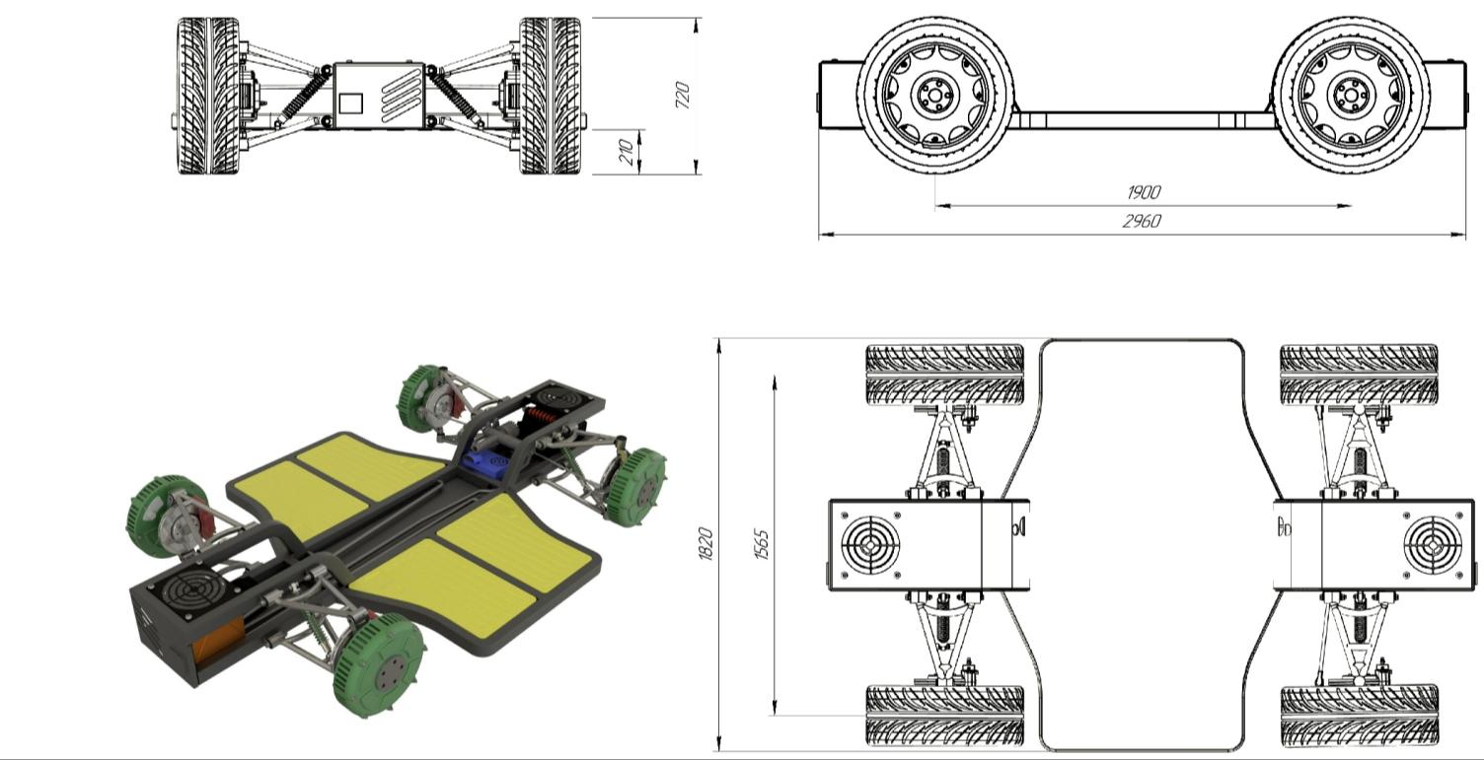
Модульный электромобиль

Slide 5
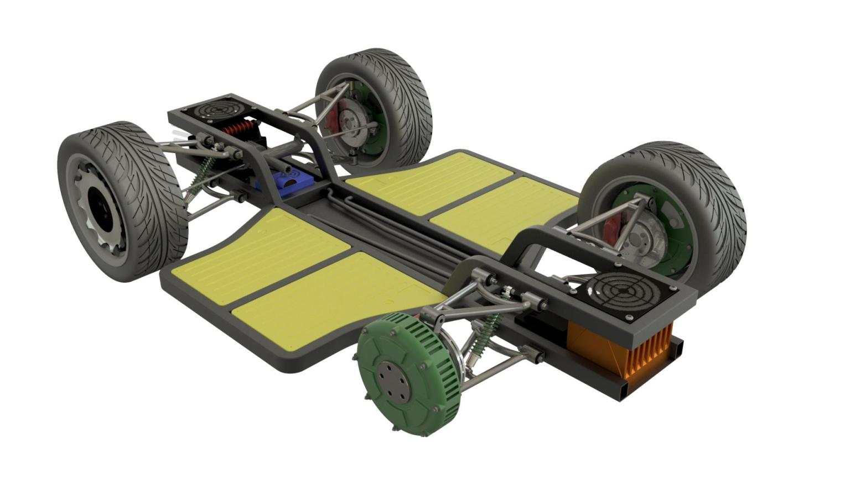
Схема модуля
Элементы управления
Передний отсек
Тяговая батарея
Мотор-колесо
Рама
Задний отсек
Электродвигатель
Элементы подвески

Slide 6
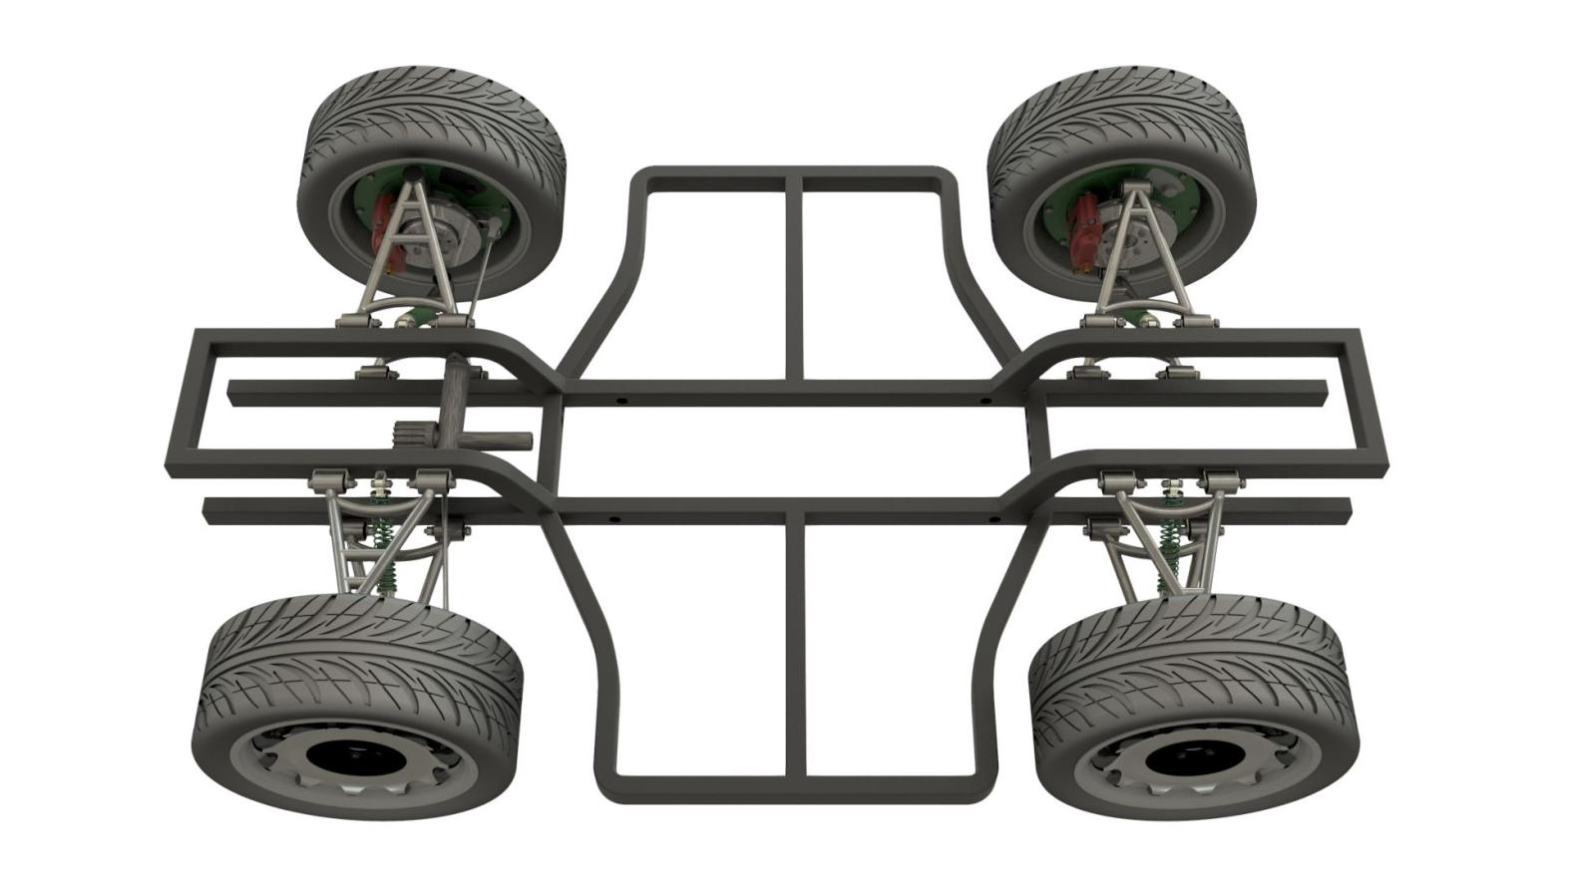
Механическая часть
Тормозной механизм
Подвеска
Отсек для тяговой батареи
Передний отсек
Задний отсек
Рулевой механизм

Slide 7
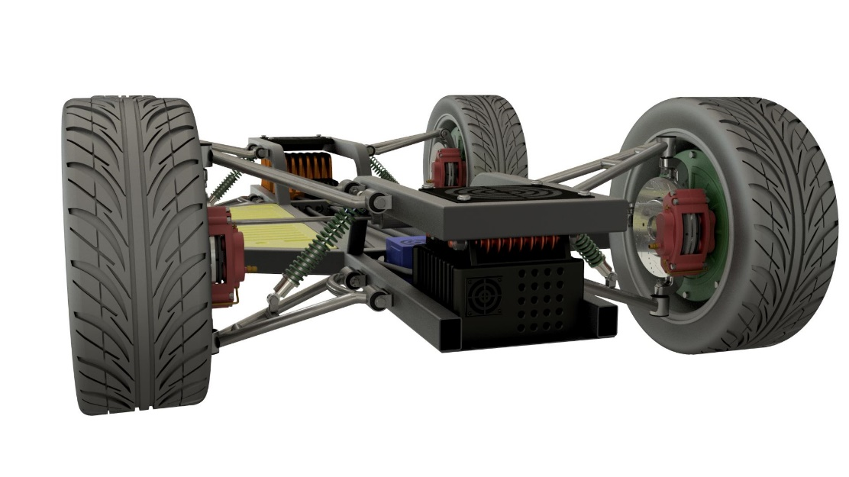
Элементы подвески
Верхний рычаг
Мотор-колесо
Сайлентблок
Колодочный тормоз
Гидравлический амортизатор
Нижний рычаг

Slide 8
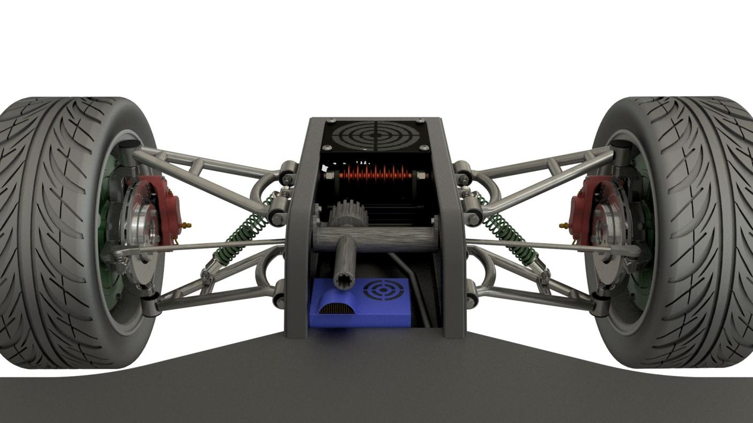
Передний отсек
Система охлаждения и вентиляции
Рулевые тяги
Рулевая рейка
Блок управления
Пол

Slide 9
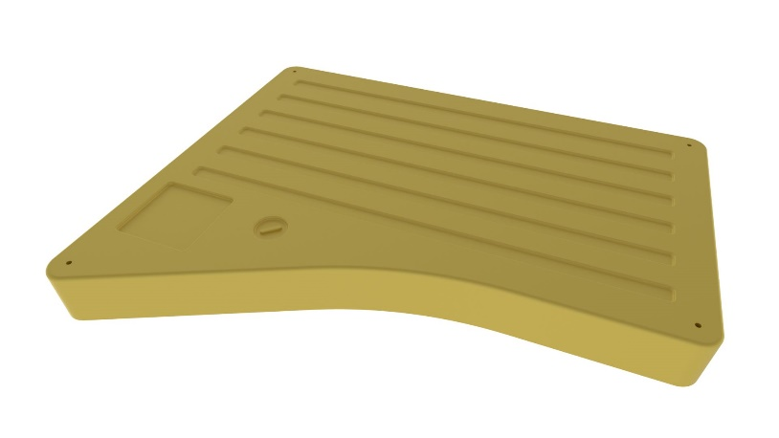
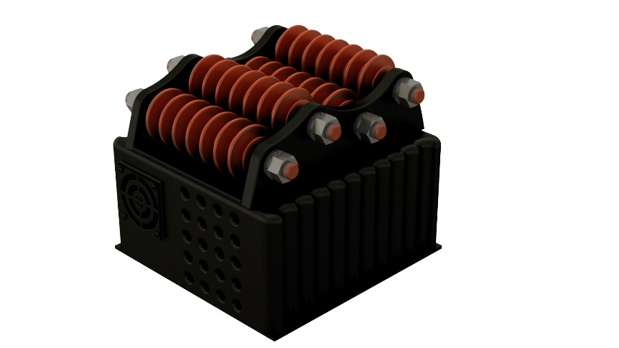
Элементы модуля
Тормозные резисторы
Тяговая батарея
Тяговая инвертор

Slide 10
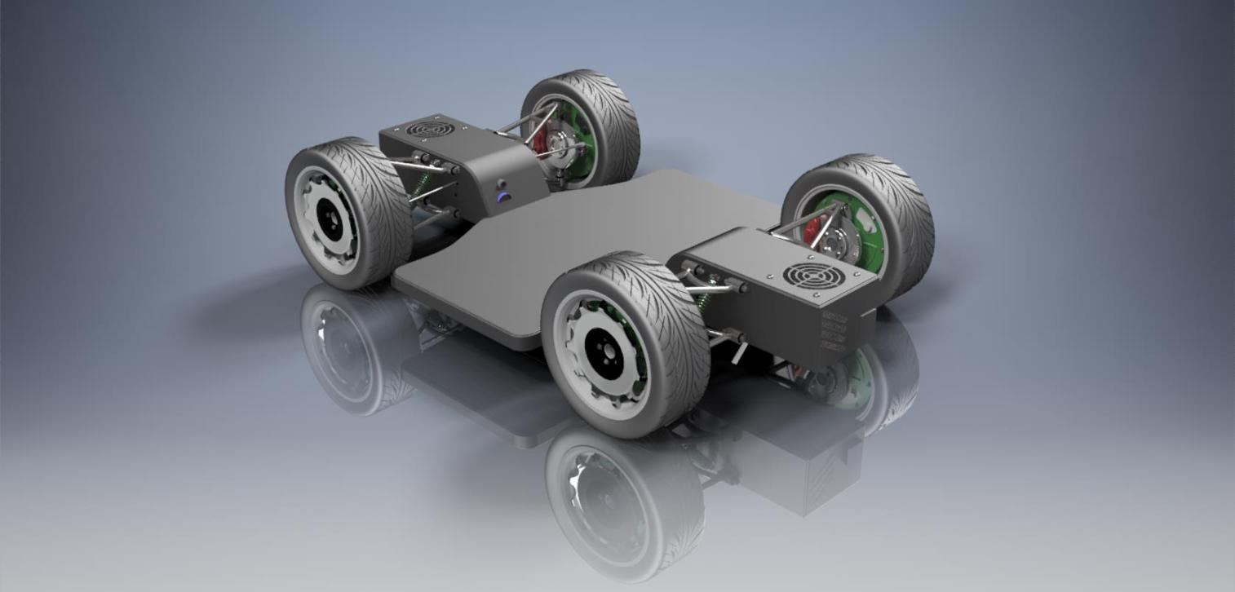
Модульный электромобиль

Slide 11
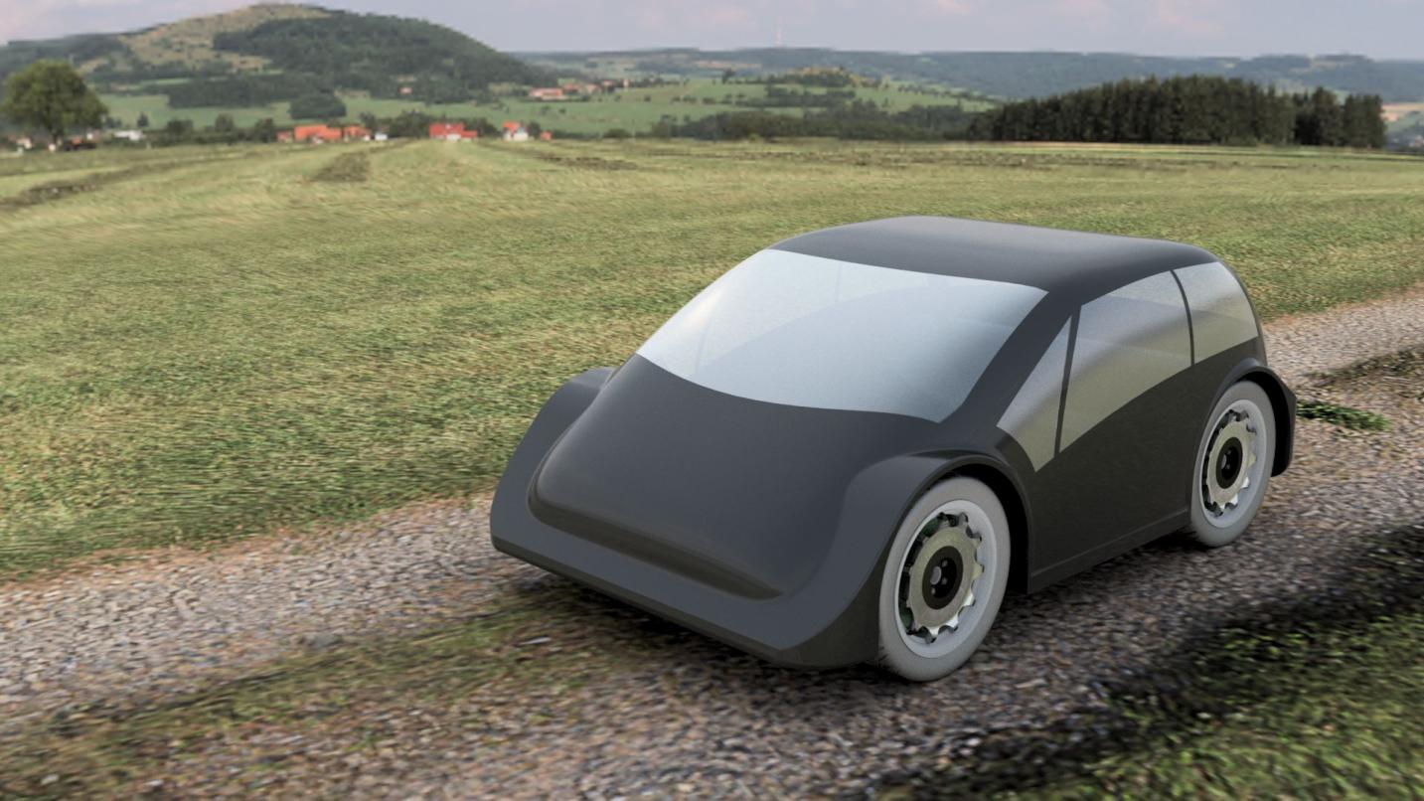
Вариант кузова

Slide 12
Спасибо за внимание!!!

